Slide 1

Η ΙΣΤΟΡΙΑ ΤΗΣ ΤΗΛΕΟΡΑΣΗΣ
ΠΑΝΕΠΙΣΤΗΜΙΟ ΔΥΤΙΚΗΣ ΜΑΚΕΔΟΝΙΑΣ, ΤΜΗΜΑ ΕΠΙΚΟΙΝΩΝΙΑΣ ΚΑΙ ΨΗΦΙΑΚΩΝ ΜΕΣΩΝ
ΔΙΔΑΣΚΟΥΣΑ: ΕΛΕΝΗ ΤΣΑΛΚΑΤΙΔΟΥ
EMAIL ΕΠΙΚΟΙΝΩΝΙΑΣ: tsalkatidou@yahoo.com, aff02240@uowm.gr

Slide 2
Η ΙΣΤΟΡΙΑ ΤΗΣ ΤΗΛΕΟΡΑΣΗΣ
Link: https://www.youtube.com/watch?v=ykKdnTKJ_zs

Slide 3
ΙΣΤΟΡΙΚΗ ΑΝΑΔΡΟΜΗ
Οι εφευρέτες συνέλαβαν την ιδέα της τηλεόρασης πολύ πριν εμφανιστεί η τεχνολογία για τη δημιουργία της
Οι πρώτοι πρωτοπόροι υπέθεσαν ότι εάν τα ηχητικά κύματα μπορούσαν να διαχωριστούν από το ηλεκτρομαγνητικό φάσμα για να δημιουργηθεί ραδιόφωνο, θα μπορούσαν επίσης να διαχωριστούν τα τηλεοπτικά κύματα για τη μετάδοση οπτικών εικόνων
1876: Ο δημόσιος υπάλληλος της Βοστώνης Τζορτζ Κάρεϊ οραματίστηκε τα πρώτα πλήρη συστήματα τηλεόρασης, παρουσιάζοντας σχέδια για μια «κάμερα σεληνίου»
Η τηλεόραση εφευρέθηκε το 1884
Χρειάστηκε πάνω από μια δεκαετία για να δημιουργηθεί και να κυκλοφορήσει η πρώτη τηλεόραση
Τέλη 19^{ου} αιώνα: Αρκετές τεχνολογικές εξελίξεις έθεσαν το σκηνικό για την τηλεόραση

Slide 4
ΟΙ ΠΡΩΤΕΣ ΠΡΟΣΠΑΘΕΙΕΣ
ΜΗΧΑΝΙΚΟ ΣΥΣΤΗΜΑ ΣΑΡΩΣΗΣ
Δεκαετία 1880: Εφεύρεση του μηχανικού συστήματος σάρωσης από τον Γερμανό εφευρέτη Paul Nipkow
Ο δίσκος σάρωσης ήταν ένας μεγάλος, επίπεδος μεταλλικός δίσκος με μια σειρά από μικρές διατρήσεις διατεταγμένες σε ένα σπειροειδές σχέδιο
Καθώς ο δίσκος περιστρεφόταν, το φως περνούσε μέσα από τις τρύπες, χωρίζοντας τις εικόνες σε σημεία φωτός που θα μπορούσαν να μεταδοθούν ως μια σειρά ηλεκτρονικών γραμμών
Ο αριθμός των σαρωμένων γραμμών ισοδυναμούσε με τον αριθμό των διατρήσεων και κάθε περιστροφή του δίσκου παρήγαγε ένα πλαίσιο τηλεόρασης
1897: Η εφεύρεση του καθοδικού σωλήνα (CRT) από τον Γερμανό φυσικό Karl Ferdinand Braun έπαιξε ζωτικό ρόλο ως ο πρόδρομος του τηλεοπτικού σωλήνα εικόνας
Αρχικά δημιουργήθηκε ως συσκευή σάρωσης, γνωστή ως παλμογράφος καθοδικής ακτίνας, που συνδύαζε αποτελεσματικά τις αρχές της κάμερας και του ηλεκτρισμού

Slide 5
ΟΙ ΠΡΩΤΕΣ ΠΡΟΣΠΑΘΕΙΕΣ
ΜΗΧΑΝΙΚΗ ΤΗΛΕΟΡΑΣΗ
Μηχανική τηλεόραση: Ο πρώτος εμπορικά αναπτυγμένος τύπος τηλεόρασης
Αναπτύχθηκε από το σύστημα δίσκων του Nipkow
Δούλεψε λίγο σαν ραδιόφωνο αλλά είχε έναν περιστρεφόμενο μηχανισμό που θα μπορούσε να δημιουργήσει ένα βίντεο για συνοδεύσει τον ήχο
Μια ιδέα πριν τη σύγχρονη τηλεόραση, η οποία δημιουργούσε εικόνες χρησιμοποιώντας την ηλεκτρονική σάρωση
1924: Ο Baird κατάφερε να μεταδώσει μια εικόνα που τρεμοπαίζε και το επόμενο έτος πέτυχε τηλεοπτική εικόνα με φως και σκιά

Slide 6
ΟΙ ΠΡΩΤΕΣ ΠΡΟΣΠΑΘΕΙΕΣ
ΜΗΧΑΝΙΚΗ ΤΗΛΕΟΡΑΣΗ
25 Μαρτίου 1925: Ο Σκωτσέζος εφευρέτης John Logie Baird έκανε την πρώτη δημόσια προβολή κινούμενων γραφικών στην τηλεόραση
26 Ιανουαρίου 1926: Πραγματοποιήθηκε μια ιστορική δημόσια επίδειξη σε ένα εργαστήριο του Σόχο μπροστά στα μέλη του Royal Institution και δημοσιογράφους από τους Times
Χρησιμοποιήθηκαν μηχανικοί περιστρεφόμενοι δίσκοι για τη σάρωση κινούμενων εικόνων σε ηλεκτρικούς παλμούς, οι οποίοι μεταδίδονταν με καλώδιο σε μια οθόνη
Η εικόνα που μεταδόθηκε ήταν αμυδρή και συχνά ασαφής, αλλά το σήμα μέσω της «televisor», όπως ο Braid είχε ονομάσει την συσκευή του, ήταν δυνατό να μεταδώσει και να αναπαράγει αμέσως λεπτομέρειες μετακίνησης και πράγματα, όπως το παιχνίδι των εκφράσεων

Slide 7
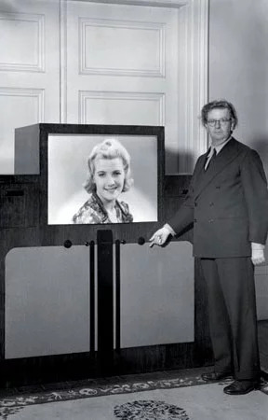
ΟΙ ΠΡΩΤΕΣ ΠΡΟΣΠΑΘΕΙΕΣ
ΜΗΧΑΝΙΚΗ ΤΗΛΕΟΡΑΣΗ
1927: Η αναμετάδοση των εικόνων έγινε μέσω τηλεφωνικής γραμμής σε απόσταση 438 μιλίων μεταξύ Γλασκώβης και Λονδίνου
1928: Πέτυχε την πρώτη υπερατλαντική τηλεοπτική μετάδοση μεταξύ Λονδίνου και Νέας Υόρκης και την πρώτη μετάδοση στο πλοίο S.S. Berengaria στη μέση του Ατλαντικού Ωκεανού
1929: Η British Broadcasting Corporation (BBC) υιοθέτησε το μηχανικό του σύστημα και μέχρι το 1932 ο Baird είχε αναπτύξει το πρώτο εμπορικά βιώσιμο τηλεοπτικό σύστημα και πούλησε 10.000 σετ
Παρά την αρχική της επιτυχία, η μηχανική τηλεόραση είχε αρκετούς τεχνικούς περιορισμούς
Οι μηχανικοί δεν μπορούσαν να έχουν περισσότερες από 240 γραμμές ανάλυσης

Slide 8
ΟΙ ΠΡΩΤΕΣ ΠΡΟΣΠΑΘΕΙΕΣ
ΗΛΕΚΤΡΟΝΙΚΗ ΤΗΛΕΟΡΑΣΗ
7 Σεπτεμβρίου 1927: Παρουσιάστηκε για πρώτη φορά με επιτυχία στο Σαν Φρανσίσκο
Το σύστημα σχεδιάστηκε από τον Philo Taylor Farnsworth, ο οποίος εργαζόταν σε αυτό από το 1920
Μετέδωσε την πρώτη εξ ολοκλήρου ηλεκτρονική τηλεοπτική εικόνα περιστρέφοντας μια ευθεία γραμμή γρατσουνισμένη σε ένα τετράγωνο κομμάτι βαμμένο γυαλί κατά 90 μοίρες
Διάβασε σε ένα περιοδικό σχετικά με την ιδέα της μετάδοσης εικόνων και ήχου και γοητεύτηκε τόσο πολύ που παρακινήθηκε να μελετήσει τη μοριακή θεωρία και τον ηλεκτρισμό
Η δουλειά του τον οδήγησε να εφεύρει το πρώτο πλήρως ηλεκτρονικό σύστημα τηλεόρασης
Ηλεκτρονική τηλεόραση: Τύπος τηλεόρασης που χρησιμοποιούσε ηλεκτρονικά σήματα για την παραγωγή εικόνων σε οθόνη βίντεο
Αυτός ο τύπος τηλεόρασης ήταν ένα οπτικό μέσο που μετέδιδε εικόνες και ήχους μέσω ραδιοκυμάτων, μικροκυμάτων ή υπέρυθρων ακτίνων
Κατά τον Β’ Παγκόσμιο Πόλεμο, η κυβέρνηση ανέστειλε τις πωλήσεις τηλεοράσεων και μέχρι να τελειώσει ο πόλεμος, τα αρχικά διπλώματα ευρεσιτεχνίας του Farnsworth κόντευαν να λήξουν

Slide 9
ΟΙ ΠΡΩΤΕΣ ΠΡΟΣΠΑΘΕΙΕΣ
ΗΛΕΚΤΡΟΝΙΚΗ ΤΗΛΕΟΡΑΣΗ
7 Σεπτεμβρίου 1927: Παρουσιάστηκε για πρώτη φορά με επιτυχία στο Σαν Φρανσίσκο
Το σύστημα σχεδιάστηκε από τον Philo Taylor Farnsworth, ο οποίος εργαζόταν σε αυτό από το 1920
Μετέδωσε την πρώτη εξ ολοκλήρου ηλεκτρονική τηλεοπτική εικόνα περιστρέφοντας μια ευθεία γραμμή γρατσουνισμένη σε ένα τετράγωνο κομμάτι βαμμένο γυαλί κατά 90 μοίρες
Διάβασε σε ένα περιοδικό σχετικά με την ιδέα της μετάδοσης εικόνων και ήχου και γοητεύτηκε τόσο πολύ που παρακινήθηκε να μελετήσει τη μοριακή θεωρία και τον ηλεκτρισμό
Η δουλειά του τον οδήγησε να εφεύρει το πρώτο πλήρως ηλεκτρονικό σύστημα τηλεόρασης
Ηλεκτρονική τηλεόραση: Τύπος τηλεόρασης που χρησιμοποιούσε ηλεκτρονικά σήματα για την παραγωγή εικόνων σε οθόνη βίντεο
Αυτός ο τύπος τηλεόρασης ήταν ένα οπτικό μέσο που μετέδιδε εικόνες και ήχους μέσω ραδιοκυμάτων, μικροκυμάτων ή υπέρυθρων ακτίνων
Κατά τον Β’ Παγκόσμιο Πόλεμο, η κυβέρνηση ανέστειλε τις πωλήσεις τηλεοράσεων και μέχρι να τελειώσει ο πόλεμος, τα αρχικά διπλώματα ευρεσιτεχνίας του Farnsworth κόντευαν να λήξουν

Slide 10
ΠΡΟΩΡΗ ΜΕΤΑΔΟΣΗ
1928: Η πρώτη τηλεοπτική μετάδοση από την Ομοσπονδιακή Επιτροπή Ραδιοφωνίας, η οποία εξουσιοδότησε τον εφευρέτη Charles Jenkins να εκπέμψει από έναν πειραματικό σταθμό στα προάστια του Μέριλαντ της Ουάσιγκτον
Εικόνες σιλουέτας από κινηματογραφικές ταινίες μεταδίδονταν στο ευρύ κοινό σε τακτική βάση σε ανάλυση μόλις 48 γραμμών
Παρόμοιοι πειραματικοί σταθμοί έτρεχαν εκπομπές στις αρχές της δεκαετίας του 1930
1939: Η θυγατρική της RCA NBC (National Broadcasting Company) έγινε το πρώτο δίκτυο που εισήγαγε τακτικές τηλεοπτικές εκπομπές, μεταδίδοντας την εναρκτήρια τηλεοπτική εκπομπή των τελετών έναρξης στην Παγκόσμια Έκθεση της Νέας Υόρκης

Slide 11
Η ΠΕΡΙΟΔΟΣ ΤΟΥ Β’ ΠΑΓΚΟΣΜΙΟΥ ΠΟΛΕΜΟΥ
Με το ξέσπασμά του, πολλές εταιρείες, συμπεριλαμβανομένων των RCA και General Electric, έστρεψαν την προσοχή τους στην στρατιωτική παραγωγή
Αντί για εμπορικές τηλεοράσεις, άρχισαν να παράγουν και να πωλούν στρατιωτικό ηλεκτρονικό εξοπλισμό
Ο πόλεμος σταμάτησε σχεδόν όλες τις τηλεοπτικές εκπομπές
Πολλοί τηλεοπτικοί σταθμοί μείωσαν το πρόγραμμά τους σε περίπου 4 ώρες την εβδομάδα ή έσβησαν εντελώς

Slide 12
Η ΕΞΕΛΙΞΗ ΤΗΣ ΤΗΛΕΟΡΑΣΗΣ
Η τεχνολογία της τηλεόρασης βελτιώθηκε προοδευτικά με τα χρόνια:
Δεκαετία ‘50: Η «χρυσή» εποχή της τηλεόρασης κατά την οποία το μέσο γνώρισε τεράστια αύξηση στη δημοτικότητα (από 10.000 τηλεοράσεις το 1945, ο αριθμός τους είχε ξεπεράσει τα 6 εκατομμύρια το 1950)
Δεκαετία ‘60: Έκανε το ντεμπούτο της η έγχρωμη τηλεόραση
Είχε προταθεί ήδη από το 1904
Δεκαετία ‘70: Εμφανίστηκε η καλωδιακή τηλεόραση
Δεκαετία ‘90: Έκαναν την εμφάνισή τους οι τηλεοράσεις υψηλής ευκρίνειας
21ο αιώνα: Οι θεατές είναι εξίσου πιθανό να παρακολουθούν προγράμματα σε tablet, υπολογιστές και κινητά τηλέφωνα όπως και στην τηλεόραση

Slide 13
Η ΕΞΕΛΙΞΗ ΤΗΣ ΤΗΛΕΟΡΑΣΗΣ
Πρώτα τηλεοπτικά προγράμματα: Παράγονταν από έναν μόνο χορηγό, γεγονός που του έδωσε μεγάλο έλεγχο στο περιεχόμενο της εκπομπής
Αύξηση της διάρκειας από την τυπική ραδιοφωνική εκπομπή 15 λεπτών σε 30 λεπτά ή περισσότερο
Αυξήθηκε σημαντικά το κόστος διαφήμισης για τους χορηγούς προγραμμάτων, καθιστώντας το απαγορευτικό για έναν μόνο χορηγό
Μαγκαζίνο, όπως το «Today show» και το «The Tonight Show», που έκαναν πρεμιέρα στις αρχές της δεκαετίας του 1950, περιείχαν πολλά τμήματα και διεξάγονταν για αρκετές ώρες
Προβάλλονταν σε καθημερινή και όχι σε εβδομαδιαία βάση, αυξάνοντας δραστικά το κόστος διαφήμισης
Αποτέλεσμα: Τα δίκτυα άρχισαν να πωλούν σποτ διαφημίσεων που έτρεχαν για 30 ή 60 δευτερόλεπτα

Slide 14
Η ΑΝΟΔΟΣ ΤΗΣ ΚΑΛΩΔΙΑΚΗΣ ΤΗΛΕΟΡΑΣΗΣ
Αναπτύχθηκε αρχικά τη δεκαετία του 1940 σε απομακρυσμένες ή ορεινές περιοχές, όπως στο Αρκάνσας, το Όρεγκον και την Πενσυλβάνια, για να ενισχύσει την κακή λήψη κανονικών τηλεοπτικών σημάτων
Οι κεραίες καλωδίων ανεγέρθηκαν σε βουνά ή άλλα ψηλά σημεία
Tέλη της δεκαετίας του 1950: Οι χειριστές καλωδίων άρχισαν να πειραματίζονται με τα μικροκύματα, προκειμένου για να φέρουν σήματα από μακρινές πόλεις
Εκμεταλλευόμενοι την ικανότητά τους να λαμβάνουν σήματα εκπομπής μεγάλων αποστάσεων, οι πάροχοι αποχώρησαν από την παροχή τοπικής κοινοτικής υπηρεσίας και άρχισαν να επικεντρώνονται στο να προσφέρουν στους καταναλωτές πιο εκτεταμένες επιλογές προγραμματισμού
Παράδειγμα: Οι αγροτικές περιοχές της Πενσυλβάνια, που είχαν μόνο τρία κανάλια (ένα για κάθε δίκτυο), σύντομα είχαν υπερδιπλάσιο αριθμό καναλιών, καθώς οι φορείς εκμετάλλευσης άρχισαν να εισάγουν προγράμματα από ανεξάρτητους σταθμούς στη Νέα Υόρκη και τη Φιλαδέλφεια
1962: Λειτουργούσαν σχεδόν 800 καλωδιακά συστήματα, εξυπηρετώντας 850.000 συνδρομητές

Slide 15
ΑΠΟ ΤΗΝ ΑΝΑΛΟΓΙΚΗ ΣΤΗΝ ΨΗΦΙΑΚΗ ΤΗΛΕΟΡΑΣΗ
Αρχικά: Οι τηλεοράσεις λάμβαναν προγράμματα μέσω αναλογικών σημάτων από ραδιοκύματα
Το αναλογικό σήμα έφτανε στις τηλεοράσεις μέσω τριών διαφορετικών μεθόδων: α) μέσω ραδιοκυμάτων, β) μέσω καλωδιακών καλωδίών και γ) με δορυφορική μετάδοση
Το σύστημα, αν και παρέμεινε σε εφαρμογή για περισσότερα από 60 χρόνια, είχε αρκετά μειονεκτήματα
Τα αναλογικά συστήματα ήταν επιρρεπή σε στατικότητα και παραμόρφωση, με αποτέλεσμα την χαμηλής ποιότητας εικόνα συγκριτικά με τις ταινίες που προβάλλονταν στις κινηματογραφικές αίθουσες
Ασκήθηκαν πιέσεις για τη μετάβαση στην ψηφιακή εποχή

Slide 16
ΑΠΟ ΤΗΝ ΑΝΑΛΟΓΙΚΗ ΣΤΗΝ ΨΗΦΙΑΚΗ ΤΗΛΕΟΡΑΣΗ
1987: Η Συμβουλευτική Επιτροπή για τις Προηγμένες Τηλεοπτικές Υπηρεσίες άρχισε να δοκιμάζει διάφορα τηλεοπτικά συστήματα, αναλογικά και ψηφιακά
2009: Συμφώνησε τελικά στην αλλαγή από την αναλογική σε ψηφιακή μορφή, επιτρέποντας μια μεταβατική περίοδο κατά την οποία οι ραδιοτηλεοπτικοί φορείς θα μπορούσαν να στείλουν το σήμα τους τόσο σε αναλογικό όσο και σε ψηφιακό κανάλι

Slide 17
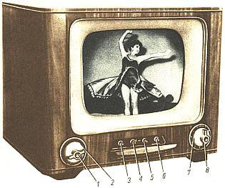
ΑΠΟ ΤΗΝ ΑΝΑΛΟΓΙΚΗ ΣΤΗΝ ΨΗΦΙΑΚΗ ΤΗΛΕΟΡΑΣΗ
1987: Η Συμβουλευτική Επιτροπή για τις Προηγμένες Τηλεοπτικές Υπηρεσίες άρχισε να δοκιμάζει διάφορα τηλεοπτικά συστήματα, αναλογικά και ψηφιακά
2009: Συμφώνησε τελικά στην αλλαγή από την αναλογική σε ψηφιακή μορφή, επιτρέποντας μια μεταβατική περίοδο κατά την οποία οι ραδιοτηλεοπτικοί φορείς θα μπορούσαν να στείλουν το σήμα τους τόσο σε αναλογικό όσο και σε ψηφιακό κανάλι

Slide 18
Η «ΓΕΝΝΗΣΗ» ΤΗΣ ΕΛΛΗΝΙΚΗΣ ΤΗΛΕΟΡΑΣΗΣ

Slide 19
«πειραματικεσ» προσπαθειεσ
«Επήραμε εκείνο τον εξοπλισμό της ΔΕΗ και τον εστήσαμε στην ταράτσα του κτηρίου του ΟΤΕ, στην 3η Σεπτεμβρίου. Ήμασταν μια ομάδα ανθρώπων με ενθουσιασμό και πάθος. Τεχνικοί, παρουσιαστές… Επικεφαλής ήταν ο Μιχάλης Γιαννακάκος και ανάμεσά τους η Ελένη Κυπραίου, η Τατιάνα Μιλλιέξ, ο Γιώργος Δάμπασης, ο Γιώργος Κάρτερ, ο Μικές Ψαλίδας, ο Ασλανίδης και άλλοι. Οι πρώτες μεταδόσεις σήματος από πειραματικό σταθμό έγιναν τον Μάιο και τον Ιούνιο του 1965» (Αναστάσης Πεπονής, γενικός διευθυντής του Εθνικού Ιδρύματος Ραδιοφωνίας)
«ΤΗΛΕΟΡΑΣΗ - Η γενική δοκιμή αρχίζει - ΟΠΤΙΚΗ ΕΠΑΦΗ ΜΕ ΤΗΝ ΑΘΗΝΑ ΑΠΟ ΤΗΝ ΨΗΛΟΤΕΡΗ ΤΑΡΑΤΣΑ - ΕΧΟΥΝ ΕΙΣΑΧΘΗ ΣΤΗΝ ΕΛΛΑΔΑ 1.000 ΟΘΟΝΕΣ - ΜΕΤΑ ΕΞΑΜΗΝΟ Η ΕΓΚΑΤΑΣΤΑΣΗ ΤΡΙΩΝ ΠΡΑΓΜΑΤΙΚΩΝ ΣΤΑΘΜΩΝ» (εφημ. «Ελευθερία», 8/5/1965)

Slide 20
«πειραματικεσ» προσπαθειεσ
15 Ιουλίου 1965: Οι δοκιμαστικές εκπομπές του ΕΙΡ συνεχίζονται, αλλά γίνεται το βασιλικό πραξικόπημα
Η κυβέρνηση Γεωργίου Παπανδρέου πέφτει και η νέα κυβέρνηση των καλουμένων «αποστατών» ανακαλεί την απόφαση για τη λειτουργία της τηλεόρασης
Κόβονται οι πειραματικές εκπομπές, σκέπτεται, συσκέπτεται, ζυμώνεται, αναθεωρεί και προγραμματίζει την επαναλειτουργία του Μέσου για τον Φεβρουάριο ή Μάρτιο του 1966
Οι πειραματικές εκπομπές ξεκινούν εκ νέου στις 16 Φεβρουαρίου του 1966

Slide 21
Η τηλεΟραση των ΕνΟπλων Δυναμεων
Η ΤΕΔ (Τηλεόρασις Ενόπλων Δυνάμεων) είχε προηγηθεί του ΕΙΡ
Ήδη, από τον Αύγουστο του 1965, στην ταράτσα της Γεωγραφικής Υπηρεσίας Στρατού στην Πατησίων, ήταν εγκατεστημένος ιστός 16 μέτρων πάνω στον οποίο στηρίζονταν τέσσερις κεραίες και εκπέμπουν σήμα σε αρκετό εύρος πέριξ της Υπηρεσίας
Σεπτέμβριος ’65: Ο επιχειρηματίας ηλεκτρικών ειδών Χρίστος Καρασεβντάς δώρισε στην Υπηρεσία ενισχυμένο πομπό και δύο μηχανές λήψεως, προσβλέποντας:
α) Στην καθιέρωση της τηλεόρασης και
β) Στην πώληση των δεκτών, που πλημμύριζαν τις αποθήκες του

Slide 22
Η τηλεΟραση των ΕνΟπλων Δυναμεων
25 Σεπτεμβρίου 1965: Αρχίζουν οι πρώτες εκπομπές της ΤΕΔ στην Αθήνα
Κάποιοι τηλεοπτικοί δέκτες είχαν τοποθετηθεί σε διάφορα σημεία στην πόλη, με πιο μακρινό έναν στην ταβέρνα του Λεωνίδα, στη Βαρυμπόμπη
Ο Καρασεβντάς παραγγέλνει από το Μιλάνο έναν ενισχυτή και ενώ όλοι είναι σε αναμονή για το νέο μηχάνημα, τούς πρόλαβε ένα απρόσμενο γεγονός
Το κανάλι 13 - εξέπεμπε το σήμα της τηλεόρασης του Στρατού - διατέθηκε στις ραδιοεπικοινωνίες των αεροδρομίων -> Η εκπομπή της ΤΕΔ ήταν επικίνδυνη
«Έπεσε» το σήμα των Ενόπλων Δυνάμεων και ο ενισχυτής-πομπός από το Μιλάνο συντονίστηκε στη συχνότητα 10, απ΄ όπου εξέπεμπε έως τις αρχές του θέρους του 1966

Slide 23
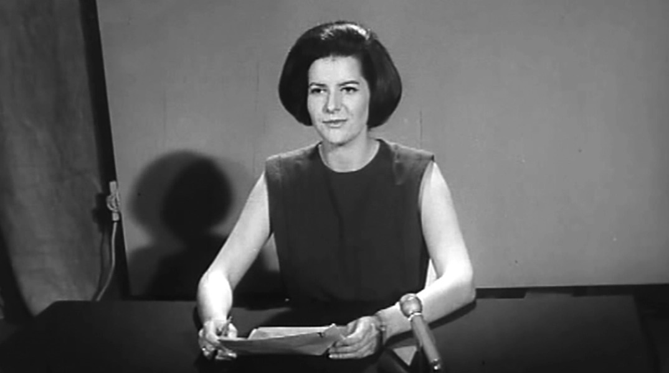
Η «ΚΥΟΦΟΡΙΑ» ΤΗΣ ΕΛΛΗΝΙΚΗΣ ΤΗΛΕΟΡΑΣΗΣ
16 Φεβρουαρίου 1966 (6.30 το απόγευμα): Στην οθόνη των τηλεοπτικών δεκτών, τις οποίες είχαν προμηθευτεί από την αγορά του εξωτερικού ελάχιστοι προνομιούχοι οικογενειάρχες κυρίως στην Αθήνα, εμφανίστηκε η παρουσιάστρια Ελένη Κυπραίου και ανήγγειλε την… κυοφορία της ελληνικής τηλεόρασης του Εθνικού Ιδρύματος Ραδιοφωνίας (ΕΙΡ), που εν τέλει γεννήθηκε μία εβδομάδα μετά
23 Φεβρουαρίου 1966: Το ΕΙΡ, με καθυστέρηση ετών από την υπόλοιπη Ευρώπη, απέκτησε επισήμως τη δική του τηλεόραση
«Τέθηκε σε λειτουργία η τηλεόραση των Αθηνών. Λειτουργούν 1.500 δέκτες», έγραφαν οι εφημερίδες της εποχής, που αποτελούσε αρχικά μόνο «προνόμιο» των πρωτευουσιάνων

Slide 24
«ΚαλησπEρα σας. ΑπO σHμερα το ΕθνικO Iδρυμα ΡαδιοφωνIας καθιερΩνει το νΕο του βραδινΟ ωρΑριο για τις τεχνικΕς δοκιμΕς του πειραματικοΥ πομποΥ τηλεορΑσεως. ΚΑθε βρΑδυ, απΟ τις 18.30 μΕχρι τις 20.30 περΙπου, θα μεταδΙδουμε μΙα σειρΑ δοκιμαστικΩν εκπομπΩν με ποικΙλο περιεχΟμενο. Οσοι απΟ εσΑς Εχουν συσκευΗ τηλεορΑσεως θα μποροΥν να τις παρακολουθοΥν στο κανΑλι 5»

Slide 25
Τα ΣΤΟΙΧΕΙΑ ΤΗΣ ΠΡΩΤΗΣ ΤΗΛΕΟΡΑΣΗΣ
Τηλεοπτικό σήμα: Ένα λιτό κιονόκρανο υπό τον ήχο μιας διασκευής του ύμνου του Πινδάρου
Πρόγραμμα πρώτης μέρας:
α) Ένα ντοκιμαντέρ για την Αυστραλία και ένα άλλο για τον Άγγλο γλύπτη Χένρυ Μουρ
β) Δύο ενημερωτικές εκπομπές - μία με διεθνείς ειδήσεις και μία άλλη με γυναικείες
γ) Δύο ψυχαγωγικές εκπομπές
δ) Μία μουσική
ε) Μία βραβευμένη βραζιλιάνικη ταινία μικρού μήκους

Slide 26
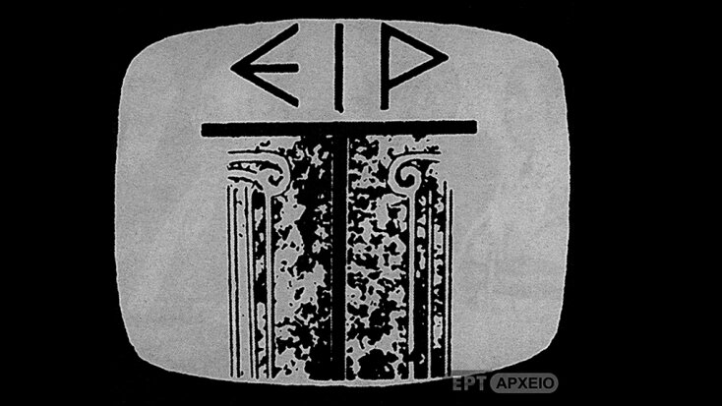
ΟΙ ΠΡΩΤΕΣ ΕΝΤΥΠΩΣΕΙΣ
Την επομένη, οι εφημερίδες εκθείαζαν την επίσημη πρώτη της ελληνικής τηλεόρασης, την οποία όπως σημείωναν «εγκαινίασαν περί τα 20 άτομα»
Εντυπώσεις του διευθυντή του BBC, Κλόουβ: Δήλωσε ενθουσιασμένος με την καθαρότητα της εικόνας
«Ούτε στην Αγγλία δεν πετύχαμε τόσο καθαρή εικόνα» δήλωσε χαρακτηριστικά ο επικεφαλής του αγγλικού τηλεοπτικού σταθμού

Slide 27
Η «ΚΥΟΦΟΡΙΑ» ΤΗΣ ΕΛΛΗΝΙΚΗΣ ΤΗΛΕΟΡΑΣΗΣ-
ΘΕΣΣΑΛΟΝΙΚΗ
Προηγήθηκαν αρκετές απόπειρες δημιουργίας δημόσιας τηλεόρασης στη Θεσσαλονίκη
Κυριότερη ήταν εκείνη της ΔΕΗ, τον Σεπτέμβριο του 1960, όταν τοποθετήθηκε στο περίπτερο της Διεθνούς ‘Εκθεσης Θεσσαλονίκης εγκατάσταση μεταδόσεως εικόνας και εξέπεμψε σήμα περιορισμένης εμβέλειας
Ήδη, από τα τέλη του Αυγούστου του 1960, η εφημερίδα «ΜΑΚΕΔΟΝΙΑ» δημοσίευε στο πρωτοσέλιδό της: «Εντατικαί προετοιμασίαι εις την Έκθεσιν – ΤΟ ΠΡΟΓΡΑΜΜΑ ΤΟΥ ΣΤΑΘΜΟΥ ΤΗΛΕΟΡΑΣΕΩΣ ΤΟΥ ΕΓΚΑΘΙΣΤΑΜΕΝΟΥ ΕΙΣ ΤΗΝ ΕΚΘΕΣΙΝ ΘΑ ΜΕΤΑΔΙΔΕΤΑΙ ΔΙ΄ ΑΝΩ ΤΩΝ 100 ΣΥΣΚΕΥΩΝ ΑΝΑ ΤΗΝ ΘΕΣΣΑΛΟΝΙΚΗΝ»
Η περίοδος της ΔΕΘ παρήλθε και η πειραματική εκπομπή της ΔΕΗ έλαβε τέλος με το κλείσιμο της αυλαίας

Slide 28
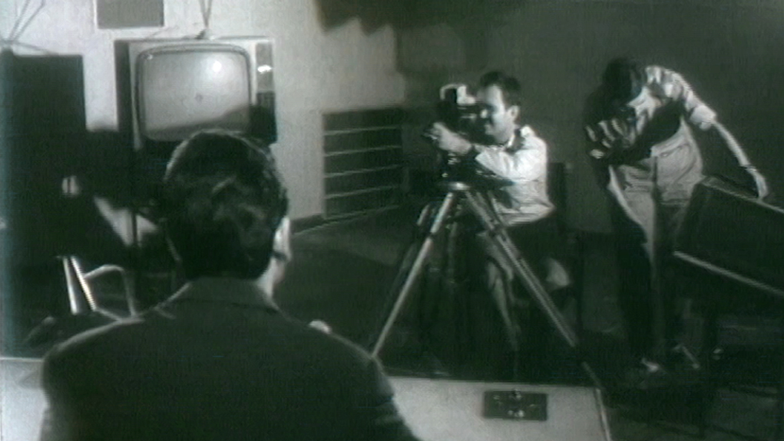
Η «ΚΥΟΦΟΡΙΑ» ΤΗΣ ΕΛΛΗΝΙΚΗΣ ΤΗΛΕΟΡΑΣΗΣ
Ευρώπη, Αμερική: Η τηλεόραση μεγαλουργούσε τη δεκαετία του ‘60
Όχι μόνο είχε εγκατασταθεί, αλλά ήταν πλέον έγχρωμη και κέρδιζε διαρκώς έδαφος στη ζωή του κοινού της
Στην «πρωτόγονη» ακόμα Ελλάδα έγινε η πρόταση να αναλάβει την υπόθεση ως ιδιωτική πρωτοβουλία ο πανίσχυρος τότε ιδιοκτήτης των ΜΜΕ, Εγγλέζος λόρδος Τόμσον

Slide 29
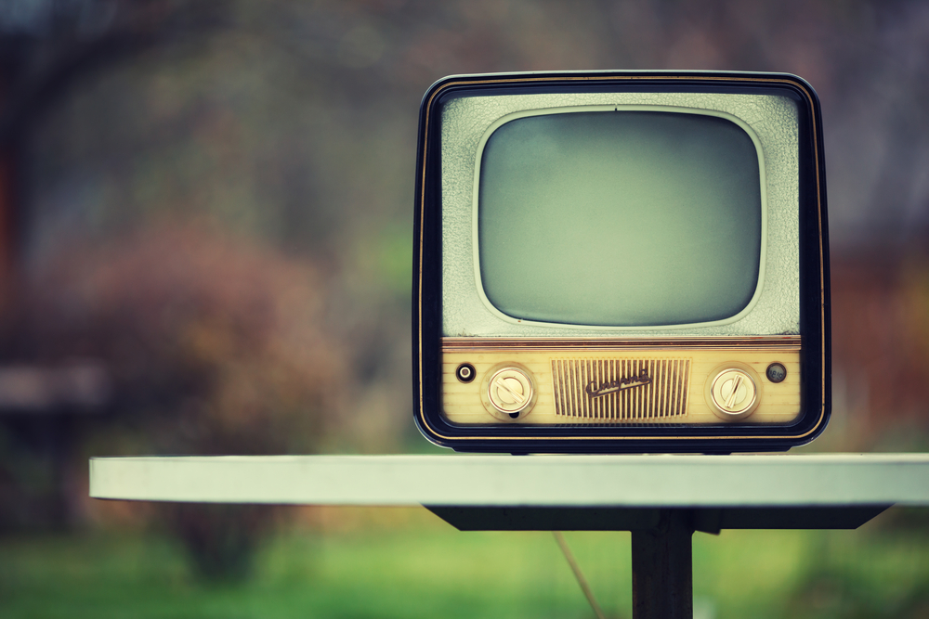
Η «ΚΥΟΦΟΡΙΑ» ΤΗΣ ΕΛΛΗΝΙΚΗΣ ΤΗΛΕΟΡΑΣΗΣ
Ο λόρδος Τόμσον είχε έρθει στην Ελλάδα, έχοντας την υποστήριξη της βασίλισσας Φρειδερίκης
Ανέλαβε μονοπωλιακά την ίδρυση και τη λειτουργία της τηλεόρασης
ΕΙΡ: Με την υποστήριξη του πρωθυπουργού Γεωργίου Παπανδρέου αντιστάθηκε σθεναρά στην προοπτική εκχώρησης τηλεοπτικού μονοπωλίου σε κάθε ενδιαφερόμενο

Slide 30
Η «ΚΥΟΦΟΡΙΑ» ΤΗΣ ΕΛΛΗΝΙΚΗΣ ΤΗΛΕΟΡΑΣΗΣ στα χρονια τησ χουντασ
1968: Μεταφορά της σε νέες της εγκαταστάσεις στη διασταύρωση της οδού Κατεχάκη με τη λεωφόρο Μεσογείων
Για πρώτη φορά αποκτά τον πρώτο της αναμεταδότη στη Θεσσαλονίκη, ενώ εγκαθιστά πομπό στον Υμηττό
26 Οκτωβρίου 1969: Η πρώτη επίσημη απευθείας μετάδοση της δοξολογίας για την απελευθέρωση της Θεσσαλονίκης από τον Ιερό Ναό του Αγίου Δημητρίου
2 Μαρτίου 1968: Με την έναρξη του προγράμματος, πριν βγει στον αέρα το σήμα της χούντας, βγήκε κατά λάθος ο τίτλος της πρώτης εκπομπής, «Το καρναβάλι του Καραγκιόζη», και αμέσως «έπεσε» το πουλί της 21ης Απριλίου
Η αλληλοδιαδοχή στη μετάδοση αυτών των δύο εικόνων δίνει τις χαρακτηριστικές προεκτάσεις ολόκληρης της επταετίας
1967: Μετονομασία της ΤΕΔ σε ΥΕΝΕΔ (Υπηρεσία Ενημερώσεως Ενόπλων Δυνάμεων)

Slide 31
1967-1997: ΤΑ «ΣΥΝΕΧΗ» ΒΑΠΤΙΣΜΑΤΑ ΤΗΣ ΚΡΑΤΙΚΗΣ ΤΗΛΕΟΡΑΣΗΣ
Έως και το 1997, η κρατική τηλεόραση, που μετά την εμφάνιση της ιδιωτικής, πυκνώνει τις εμφανίσεις και αναφορές της ως «δημόσια», βαπτίζεται και αναβαπτίζεται προσπαθώντας να βρει το ακριβές στίγμα της
1970: Το ΕΙΡ μετονομάζεται σε ΕΙΡΤ (Εθνικόν Ίδρυμα Ραδιοφωνίας Τηλεοράσεως)
1975: Το ΕΙΡΤ μετονομάζεται σε ΕΡΤ (Ελληνική Ραδιοφωνία Τηλεόραση).
1982: Με το νόμο 1288, η ΥΕΝΕΔ υπάγεται στο υπουργείο Προεδρίας και μετονομάζεται σε ΕΡΤ2, ενώ η ΕΡΤ γίνεται ΕΡΤ1
1987: Αναδιάρθρωση στο νομικό προφίλ της → ΕΡΤ1 και ΕΡΤ2 συγχωνεύονται στην ΕΡΤ ΑΕ -> Ξεκινά η λειτουργία της ΕΡΤ3 με έδρα τη Θεσσαλονίκη
1997: Απαλλαγή της ΕΡΤ2 από το στίγμα του ραδιοφώνου και μετονομασία σε ΕΤ1 (Ελληνική Τηλεόραση 1) και φιλοξενεί ψυχαγωγικό πρόγραμμα → Μετονομασία της ΕΡΤ1 σε ΝΕΤ (Νέα Ελληνική Τηλεόραση) με ενημερωτικό χαρακτήρα

Slide 32
ΗΜΕΡΟΜΗΝΙΕΣ-ΣΤΑΘΜΟΙ για την ελληνικη τηλεοραση
1974: Το ΕΙΡ εγκαταστάθηκε στο ραδιο-μέγαρο της Αγίας Παρασκευής, στη Αθήνα
1979: Η ελληνική τηλεόραση φέρνει επιτέλους το χρώμα στη ζωή του κοινού της
1989: Ίδρυση του Εθνικού Συμβουλίου Ραδιοτηλεόρασης (ΕΣΡ) με την ταυτόχρονη εμφάνιση στον «αέρα» των πρώτων ιδιωτικών καναλιών

Slide 33
Η «ΓΕΝΝΗΣΗ» ΤΩΝ ΙΔΙΩΤΙΚΩΝ ΚΑΝΑΛΙΩΝ
Μέσα της δεκαετίας του 1980: Διαφαίνεται η ανάγκη εμπλουτισμού και ανανέωσης του ραδιοτηλεοπτικού τοπίου
Πολιτικό κλίμα: Το ΠΑΣΟΚ έχει επανεκλεγεί στην εξουσία, αλλά οι αντιπολιτευόμενοι δήμαρχοι των τριών μεγάλων δήμων της χώρας, Μ. Έβερτ στην Αθήνα, Ανδ. Ανδριανόπουλος στον Πειραιά και Σ. Κούβελας στη Θεσσαλονίκη έχοντας εγκαινιάσει την ελεύθερη ραδιοφωνία με τη δημιουργία των πρώτων δημοτικών ραδιοφωνικών σταθμών, πιέζουν προς την κατεύθυνση και της ελεύθερης τηλεόρασης
Εκδότες και ανεξάρτητοι επιχειρηματίες βλέπουν στις τηλεοπτικές συχνότητες ένα νέο πεδίο κερδοφόρας επιχειρηματικής δράσης
Η κυβέρνηση δίνει άδεια για αναμετάδοση έξι δορυφορικών καναλιών σε δέκα μεγάλες πόλεις της χώρας
Πρώτο ιδιωτικό κανάλι: Το συνδρομητικό TV Plus στον Πειραιά
Εκπέμπει για πρώτη φορά τον Οκτώβριο του 1988 και προβάλλει μόνο ταινίες
Ακολουθεί η δημοτική τηλεόραση Θεσσαλονίκης TV100

Slide 34
Η «ΓΕΝΝΗΣΗ» ΤΩΝ ΙΔΙΩΤΙΚΩΝ ΚΑΝΑΛΙΩΝ
1989: Ήττα του ΠΑΣΟΚ στις εκλογές και συγκυβέρνηση από ΝΔ και Συναπισμό
Η κυβέρνηση νομιμοποιεί την ιδιωτική ραδιοφωνία και ανοίγει τον δρόμο για την ιδιωτική τηλεόραση
Ιούλιος ΄89: Εκδίδονται δύο άδειες για ισάριθμους ιδιωτικούς τηλεοπτικούς σταθμούς
α) «Mega Channel»
β) «Antenna»
Ακολουθούν τον επόμενο χρόνο το «Κανάλι 29» και το «New Channel» και αργότερα «Seven X», «Telecity», «Τηλετώρα», «ΣΚΑΙ» (κατοπινός «Alpha TV»), «Star Channel», «Κανάλι 5» (κατοπινός «Alter»), «Open Channel»

Slide 35
Ο «ΠΡΟΑΓΓΕΛΟΣ» ΤΩΝ ΙΔΙΩΤΙΚΩΝ ΚΑΝΑΛΙΩΝ
1964: Έκανε την εμφάνισή του στον «αέρα» της Θεσσαλονίκης ο πρώτος ιδιωτικός σταθμός
Στήθηκε από τέσσερις διαφημιστές, οι οποίοι πληροφορούμενοι ότι στην πόλη υπήρχαν 300 δέκτες τηλεοράσεως που έπαιζαν σερβικό πρόγραμμα, αποφάσισαν να σπάσουν το… μονοπώλιο των γειτόνων και να τραβήξουν το ενδιαφέρον των βορειοελλαδιτών
Ζήτησαν άδεια από την τότε κυβέρνηση και την πήραν περισσότερο για «εθνικούς λόγους», δηλαδή για να αποσπαστεί το ενδιαφέρον της Θεσσαλονίκης από τη Σερβία
Ουδεμία προοπτική υπήρχε στο άμεσο μέλλον για λειτουργία δημόσιας τηλεόρασης στην πόλη

Slide 36
Ο «ΠΡΟΑΓΓΕΛΟΣ» ΤΩΝ ΙΔΙΩΤΙΚΩΝ ΚΑΝΑΛΙΩΝ
Η εισαγωγή πομπού τηλεοράσεως από το εξωτερικό απαγορευόταν
Οι εμπνευστές του σχεδίου αποτάθηκαν σε έναν Έλληνα κατασκευαστή στην Αθήνα, από τον οποίο νοίκιασαν για 20 μέρες έναν ισχυρό πομπό 1.000 watt (!) που εξέπεμπε στο κανάλι 3
Πρώτη δοκιμή: Το σήμα κάλυψε όλη την περιοχή μεταξύ Βέροιας, Έδεσσας, Κατερίνης, την απέναντι πλευρά του Ολύμπου και τη Θεσσαλονίκη
Η «Τηλεόρασις Θεσσαλονίκης» ήταν γεγονός!
Πρόγραμμα: Μεταξύ 12.30 και 15.00 και περιελάμβανε σχεδόν τα πάντα (ειδήσεις, ταινίες, εκπομπές ενημερωτικού και εκπαιδευτικού περιεχομένου)
Υπάλληλοι των διαφημιστών με την παρότρυνση των αφεντικών τους «βαπτίσθηκαν» παρουσιαστές, κάποιοι και «δημοσιογράφοι»

Slide 37
Ο «ΠΡΟΑΓΓΕΛΟΣ» ΤΩΝ ΙΔΙΩΤΙΚΩΝ ΚΑΝΑΛΙΩΝ
Η λειτουργία του σταθμού συνεχίστηκε απρόσκοπτα μέχρι το 1970
Έφτασε στα χέρια των ιδρυτών του εντολή των συνταγματαρχών υπογεγραμμένη από τον επικεφαλής της πραξικοπηματικής κυβέρνησης Γεώργιο Παπαδόπουλο - «Το κανάλι πρέπει να κλείσει»
Έπεσε άδοξα η αυλαία του πρώτου ιδιωτικού τηλεοπτικού καναλιού

Slide 38
Τροφη για σκεψη
«Δεν έχουμε συνειδητοποιήσει τη βλάβη που μπορεί να προκαλέσει στο θεατή η τηλεόραση. Από τον τόνο της φωνής εκείνου που μιλάει έως τις εικόνες που προβάλλονται. Οδηγηθήκαμε στο 1989 με μία άναρχη κατάσταση στο τηλεοπτικό τοπίο, όπου ο καθείς με τη δίψα του να επιβληθεί προς τα έξω, άνοιγε κι έναν τηλεοπτικό σταθμό […] Η δε τηλεθέαση στην Ελλάδα, όπως έχει αναγορευθεί σε ύψιστο κανόνα -και στο εξωτερικό, αλλά εδώ με άγριο τρόπο- δημιουργεί μία εξαμβλωματική εικόνα της κοινωνίας…» (Βασίλης Βασιλικός)

Slide 39

ΕΡΓΑΣΤΗΡΙΟ

Slide 40
Script
Όλα τα στοιχεία του ρεπορτάζ θα μπουν σε μια σειρά μέσα από ένα script – τι είναι το script;
Ένα λεπτομερές σχέδιο του ρεπορτάζ [ή άλλου τηλεοπτικού προγράμματος] που παρέχει λεπτομερείς πληροφορίες για τη διάρκεια, την εικόνα, τον ήχο, ακόμη και το κείμενο του βίντεο.

Slide 41
Διάρκεια | Εικόνα | Ήχος | Κείμενο
00.00 - 00.15 | B-Roll - GV | VO | Περίπου 30 λέξεις κείμενο […]
00.16 - 00. 35 | B-Roll – LS κτηνίατρος στο κτηνιατρείο, MS να δουλεύει… | VO | Περίπου 40 λέξεις κείμενο [«Ο κτηνίατρος Χρήστος Ηλιόπουλος εξηγεί στην κάμερα του Χ ότι στο ιατρείο του φθάνουν καθημερινά καταγγελίες για αδέσποτα ζώα...»
00.36 – 00.47 | A-Roll - MCU | Soundbite | «[…]»

Slide 42
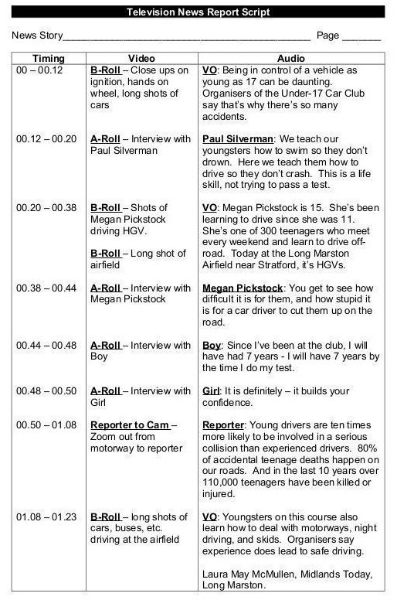

Slide 43
Εικόνα

Slide 44
ΠΛΑΝΟ
Τα είδη των πλάνων διακρίνονται είτε ανάλογα με τον τρόπο που τα αντικείμενα τοποθετούνται στο κάδρο είτε ανάλογα με τη θέση λήψης ή την κίνηση της κάμερας

Slide 45
Τι εΙναι το κΑδρο;
Τι προσδιορΙζει;
Προσδιορίζει ποια στοιχεία περιλαμβάνονται και ποια παραλείπονται
3 βασικές κατηγορίες: γενικό, μακρινό, μεσαίο, κοντινό πλάνο
Οι 3 βασικές κατηγορίες μπορεί να επεκταθούν σε περισσότερες λήψεις

Slide 46
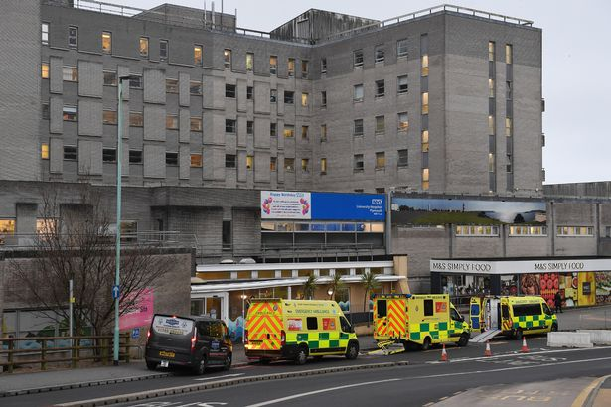
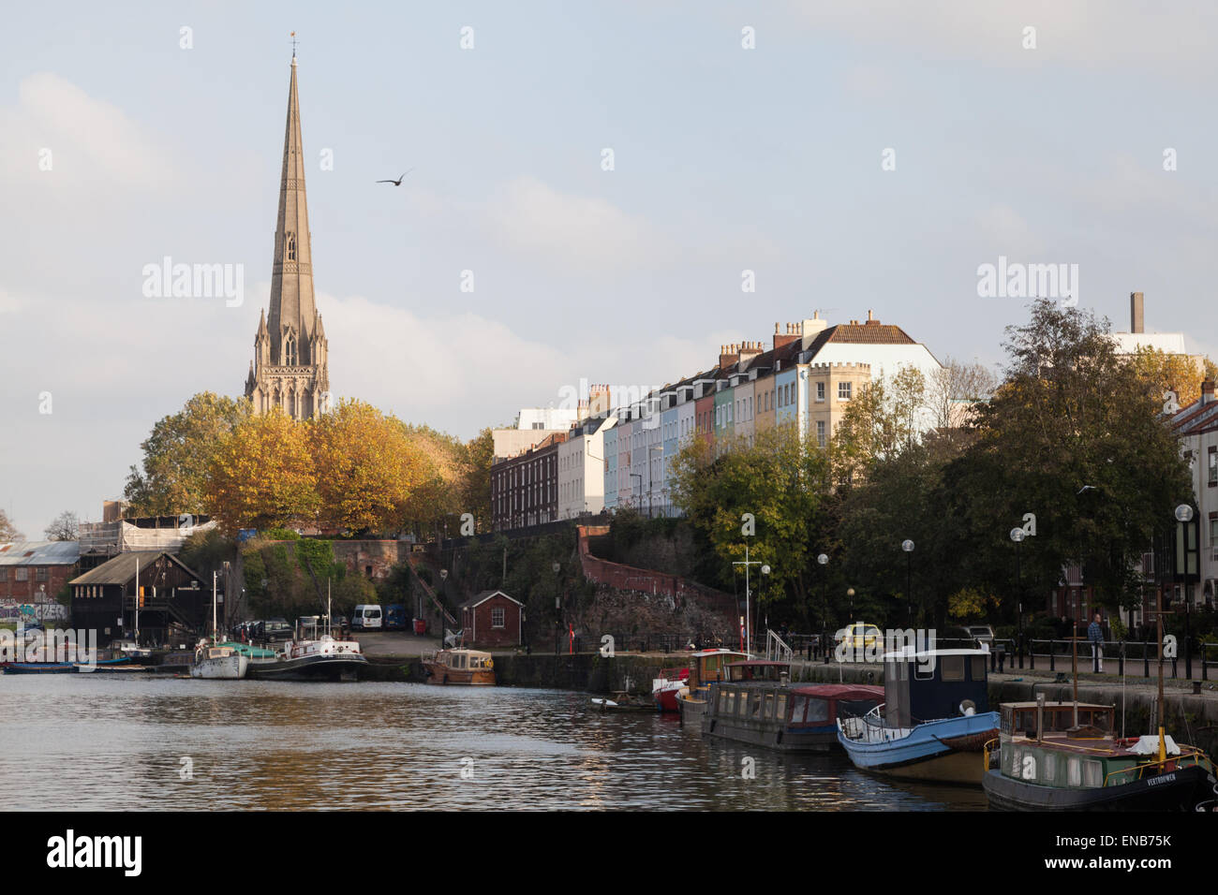
ΓενικΟ ΠλΑνο - General View (GV)

Slide 47
ΓενικΟ ΠλΑνο - General View (GV)
Γενικά πλάνα είναι οι λήψεις που κάνουμε από διάφορες γωνίες προκειμένου να αναδείξουμε το θέμα μας. Συνήθως είναι ευρύτερα πλάνα (γι’ αυτό καμιά φορά μπορεί να είναι και μακρινά πλάνα) αλλά δεν είναι και απαραίτητο αυτό

Slide 48
ΓενικΟ ΠλΑνο - General View (GV)
Σκοπός: Χρησιμοποιείται συνήθως στην αρχή μιας δράσης ως εισαγωγή (establishing shot) ή όταν αλλάζει η σκηνή (ή κάποιες φορές στο τέλος). Αναδεικνύει τον περιβάλλοντα χώρο ώστε το κοινό να αντιληφθεί σε ποιο σκηνικό χώρο θα τοποθετηθεί η δράση αλλά και τα στοιχεία που τον αποτελούν. Κατάλληλο συνήθως για τοπίο, πόλεις κ.α.

Slide 49
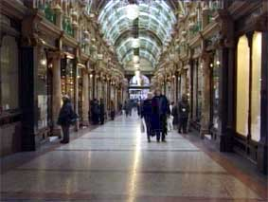
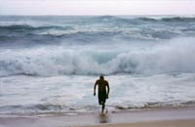
ΠολΥ ΜακρινΟ ΠλΑνο - Very Long Shot (VLS)

Slide 50
ΠολΥ ΜακρινΟ ΠλΑνο - Very Long Shot (VLS)
Ένα τέτοιο πλάνο μάς δίνει μια πολύ καλή αίσθηση του χώρου και του τόπου
Δεν υπάρχει αμφιβολία για το πού βρίσκονται τα αντικείμενα (δεν μας ενδιαφέρει πολύ να δούμε τα πρόσωπα των ανθρώπων)

Slide 51
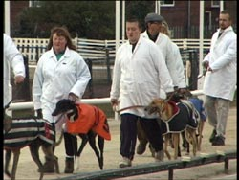
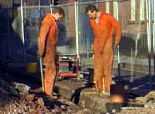
ΜακρινΟ ΠλΑνο - Long Shot (LS)

Slide 52
ΜακρινΟ ΠλΑνο - Long Shot (LS)
Είναι τραβηγμένο από μακρινή απόσταση
Συνήθως, ο χαρακτήρας απεικονίζεται στο κάδρο ολόκληρος, από τις μύτες των ποδιών μέχρι και τα μαλλιά του
Σκοπός: Ο ήρωας τοποθετείται μέσα στο κάδρο και ο θεατής μπορεί να αντλήσει βασικές πληροφορίες για την ταυτότητα του

Slide 53
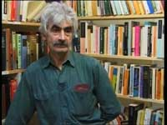
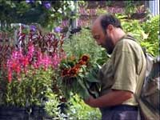
ΜεσαΙο ΠλΑνο - Mid Shot (MS)

Slide 54
ΜΕΣΑΙΟ ΠΛΑΝΟ - MID SHOT (MS)
Στη διάρκεια αυτής της λήψης ο ήρωας «καδράρεται» από τη μέση και πάνω
Σκοπός: Είναι συνηθισμένη λήψη σε συνέντευξη
Ο θεατής μπορεί να διαβάζει περισσότερο στοιχεία από το σώμα του ήρωα, όπως χειρονομίες, κινήσεις κ.α.

Slide 55
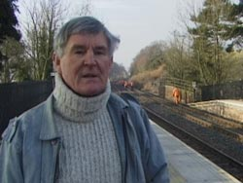
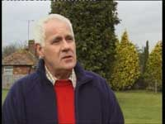
ΜεσαΙο ΚοντινΟ ΠλΑνο - Medium Close Up (MCU)

Slide 56
ΜεσαΙο ΚοντινΟ ΠλΑνο - Medium Close Up (MCU)
Εικόνα: Ο ήρωας απεικονίζεται από το στήθος και πάνω
Σκοπός: Το πρόσωπο του ήρωα αρχίζει να φαίνεται πιο καθαρά χωρίς να χρειάζεται η κάμερα να πλησιάσει υπερβολικά
Είναι ο συνήθης τύπος για τη μαγνητοσκόπηση μιας συνέντευξης

Slide 57
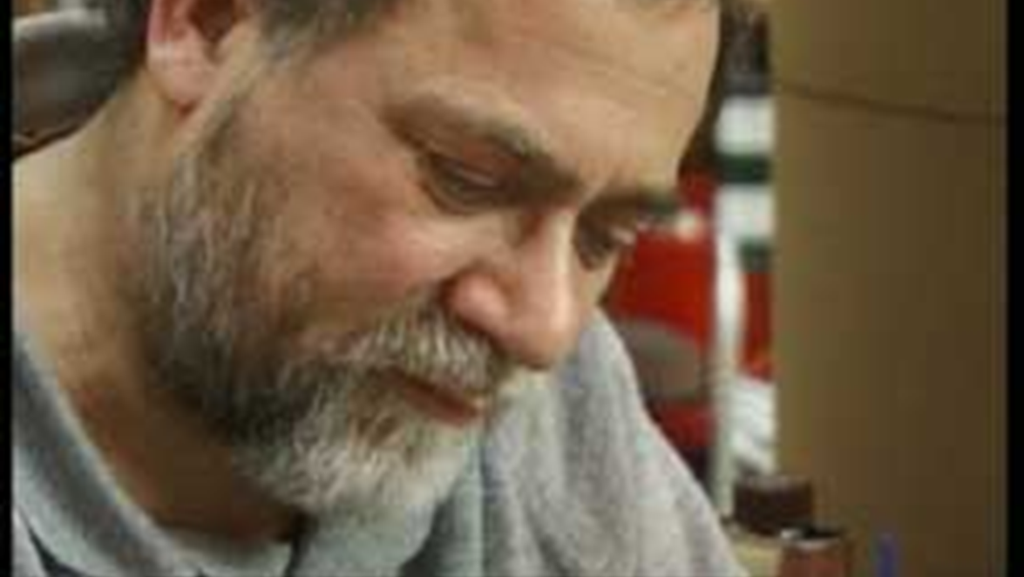
Κοντινό Πλάνο - Close Up (CU)

Slide 58
Close Up (CU) - ΚΟΝΤΙΝΟ ΠΛΑΝΟ
Εικόνα: Στο κάδρο κυριαρχεί το αντικείμενο που μαγνητοσκοπείται
Εάν είναι κάποιος χαρακτήρας, το πρόσωπο του γεμίζει το κάδρο
Σκοπός: Αποκαλείται και γεωγραφία του προσώπου, αφού διάβαζοντάς το, αποκαλύπτεται η συναισθηματική κατάσταση του ήρωα

Slide 59
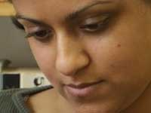
ΠολΥ κοντινΟ πλΑνο -
Big Close Up (BCU)

Slide 60
ΠολΥ κοντινΟ πλΑνο -
Big Close Up (BCU)
Εικόνα: Το κάδρο εστιάζει στη λεπτομέρεια ενός αντικειμένου ή προσώπου
Πολύ προσωπική λήψη
Τη χρησιμοποιούμε σε μια δραματική στιγμή, όταν θέλουμε να δείξουμε τις λεπτομέρειες του προσώπου, του συναισθήματος, της έκφρασης

Slide 61
ΚΙΝΗΣΗ
Κίνηση: Η κάμερα βρίσκεται πάνω στον τρίποδα και κινείται πάνω στον άξονά της (οριζόντιο ή κάθετο) χωρίς όμως να μετακινηθεί από τη θέση της, π.χ. η κίνηση γίνεται σε κάθετο άξονα από πάνω προς τα κάτω ή από κάτω προς τα πάνω ακολουθώντας για παράδειγμα το σώμα του χαρακτήρα από τα παπούτσια του μέχρι το κεφάλι (tilt) ή η κίνηση γίνεται σε οριζόντιο άξονα από αριστερά προς δεξιά και αντίστροφα (pan από το panorama)
Στόχος: Ο ρόλος του είναι περισσότερο περιγραφικός και υποκειμενικός. Η κάμερα εξερευνά το χώρο δίνοντας μας πληροφορίες για τα στοιχεία που τον απαρτίζουν

Slide 62
Α-roll
Το A-Roll είναι όλα τα κύρια πλάνα που μπορείτε να τραβήξετε σε κάποιο βίντεο στα οποία υπάρχουν ομιλούντες χαρακτήρες, συνεντεύξεις [που ακούγονται και αναπαριστώνται]
Ο όρος συνδέεται με την ιδέα ότι έχετε (τουλάχιστον) δύο κάμερες και η κάμερα A τραβάει το κύριο υλικό σας

